Slide 1
Факультет компьютерных наук Образовательная программа «Программная инженерия»
Отчет по преддипломной практике
Подготовка ВКР по теме
СЕРВИС ДЛЯ ПОДДЕРЖКИ УЧЕБНОГО ПРОЦЕССА ПО ДИСЦИПЛИНЕ «ИССЛЕДОВАНИЕ ОПЕРАЦИЙ»
Выполнил студент группы БПИ175
образовательной программы
09.03.04 «Программная инженерия»
Калинин Глеб Дмитриевич
Руководитель:
Доцент департамента программной инженерии факультета компьютерных наук, канд. Ф.-м. наук,
Жукова Галина Николаевна
Москва, 2021

Slide 2


Описание предметной области
В наше время обучение все больше связано с различными онлайн-сервисами – преподаватели хранят материалы лекций и семинаров в открытом доступе, выкладывают оценки на образовательных платформах — к примеру, LMS, и проводят промежуточный контроль и сдачу домашних работ с использованием, таких сервисов как Moodle.
фото
фото
<номер>
фото
Высшая школа экономики, Москва, 2020
Г. Д. Калинин, ВКР «Сервис для поддержки образовательного процесса по дисциплине «Исследование операций»»

Slide 3
Термины и определения, сокращения и обозначения
Исследование операций – дисциплина, которая занимается методами оптимизации на основе математического моделирования и различных эвристических подходов.
Линейное программирование – набор методов, используемых для решения систем линейных уравнений и неравенств, перед которыми стоит цель максимизации или минимизации некоторой функции.
Динамическое программирование – набор методов, используемых для решения задачи путём её рекуррентного разбиения на несколько более простых подзадач.
Симплекс-метод – алгоритм решения оптимизационной задачи линейного программирования путём перебора вершин выпуклого многогранника. Метод Гомори – Метод решения целочисленной оптимизационной задачи линейного программирование с использованием симплекс-метода.
Задача распределения инвестиций – задача динамического программирования по определению оптимального плана расширения производства предприятий, если известна их прибыль в год при отсутствии вложений и инвестировании n единиц вложений.
Задача Джонсона – задача динамического программирования по определению оптимального порядка запуска деталей в обработку, в случае, когда каждая из n деталей должна пройти обработку на станке 1 и 2, с известным временем обработки каждой детали на каждом станке.
Задача замены оборудования – задача динамического программирования по поиску оптимальной стратегии обновления оборудования, с наличием в исходных данных стоимости произведённой продукции в течении каждого года, ежегодных затрат, связанных с эксплуатацией оборудования, и стоимость нового оборудования.
Алгоритм Грэхема — алгоритм построения выпуклой оболочки в двумерном пространстве. В этом алгоритме задача о выпуклой оболочке решается с помощью стека, сформированного из точек-кандидатов.
Г. Д. Калинин, ВКР «Сервис для поддержки образовательного процесса по дисциплине «Исследование операций»»
<номер>

Slide 4

Обоснование актуальности работы
Актуальность данной работы в рамках поддержки учебного процесса очевидно – подобная платформа избавляет преподавателя от огромного количества рутины, связанной с повторяющимися процессами.
Г. Д. Калинин, ВКР «Сервис для поддержки образовательного процесса по дисциплине «Исследование операций»»
<номер>

Slide 5
Цель и задачи ВКР
Цель работы Разработка клиент-серверного приложения для дисциплины «Исследование операций», с функционалом образовательных веб-сервисом, объединённых с функционалом соревновательных платформ для проведения промежуточного контроля в рамках образовательного процесса, но без недостатков и ненужного для дисциплины функционала, имеющегося у существующих аналогов.
Задачи работы
Обзор предметной области, определение общих механик построения образовательных и соревновательных онлайн-платформ.
Обзор существующих популярных образовательных онлайн-платформ, выявление их основных преимуществ и недостатков.
Выбор архитектуры клиентской и серверной части приложения
Выбор языков и инструментов разработки
Выбор используемых для реализации генерации и решения задач в рамках образовательного процесса
Проектирование и разработка базы данных
Проектирование и разработка серверной части приложения
Проектирование и разработка пользовательской части приложения
Разработка технической документации
Г. Д. Калинин, ВКР «Сервис для поддержки образовательного процесса по дисциплине «Исследование операций»»
<номер>

Slide 6
АНАЛИЗ СУЩЕСТВУЮЩИХ РЕШЕНИЙ
Основные пункты сравнения:
User-friendly интерфейс
Возможность проведения тестирований с ограничением по времени
Возможность автоматической генерации и решения задач линейного и динамического программирования, или же добавление этого функционала
Возможность ведения журнала студентов, контроль аккаунтов студентов
Возможность хранения теоретических материалов
 | Яндекс.Контест | LMS НИУ ВШЭ | Kaggle | SoloLearn | Math.semestr | Новый сервис
1 | + | - | + | + | - | +
2 | + | +- | + | - | - | +
3 | +- | +- | +- | - | +- | +
4 | - | + | +- | - | - | +
5 | - | + | - | + | - | +
Г. Д. Калинин, ВКР «Сервис для поддержки образовательного процесса по дисциплине «Исследование операций»»
<номер>

Slide 7
Функциональные требования к программе
Возможность ручной регистрации и авторизации пользователей • Хранение и выдача информации о пользователях • Возможность активации и блокировки пользователя ролью «преподаватель» и «системный администратор» • Возможность редактирования собственного профиля (пароля) для всех ролей, возможность редактировать информацию о пользователях (Имя, фамилия, email) для ролей «преподаватель» и «системный администратор» • Возможность изменения прав пользователя, включая предоставление доступа к просмотру презентаций • Возможность восстановления пароля к аккаунту • Возможность загружать новые теоретические материалы (презентации) для ролей «преподаватель» и «системный администратор» • Возможность скрывать/отображать презентации для пользователей, также возможность скрывать конкретные слайды презентаций
Г. Д. Калинин, ВКР «Сервис для поддержки образовательного процесса по дисциплине «Исследование операций»»
<номер>

Slide 8
Функциональные требования к программе
Возможность запросить задания по выбранным из существующих тем для самостоятельного решения • Возможность узнать, какие из решённых самостоятельно заданий были решены верно • Возможность для роли «преподаватель» устроить промежуточный контроль в виде тестовой работы с выбранными заданиями для выбранных студентов, а также выбрать количество заданий, время проведения и таймер на выполнение работы • Возможность просматривать и выполнять запланированные преподавателем работы студентами, а также просматривать результаты собственных работ с оценкой за работу, верными решениями и введёнными решениями пользователя • Возможность сохранять промежуточные версии решения работы в процессе написания, возможность отправить работу раньше срока • Возможность просматривать результаты всех запланированных работ для роли «преподаватель» • Возможность просматривать все личные оценки для роли «студент» • Возможность просматривать все оценки студентов для роли «преподаватель» • Возможность изменять оценки в журнале для роли «преподаватель», а также выгружать оценки в формате .csv
Г. Д. Калинин, ВКР «Сервис для поддержки образовательного процесса по дисциплине «Исследование операций»»
<номер>

Slide 9
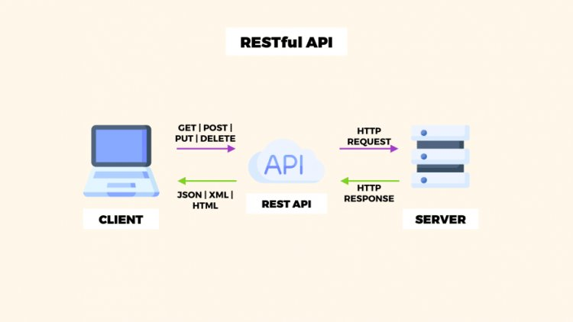
Выбор архитектурных решений
Г. Д. Калинин, ВКР «Сервис для поддержки образовательного процесса по дисциплине «Исследование операций»»
<номер>

Slide 10
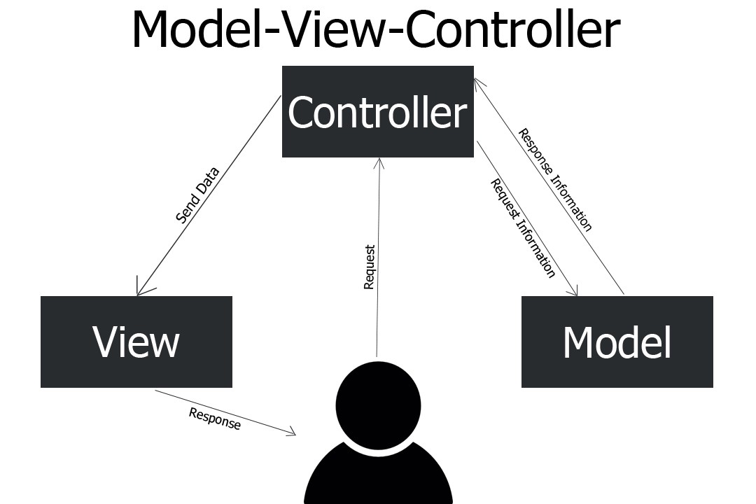
Выбор архитектурных решений
Г. Д. Калинин, ВКР «Сервис для поддержки образовательного процесса по дисциплине «Исследование операций»»
<номер>

Slide 11
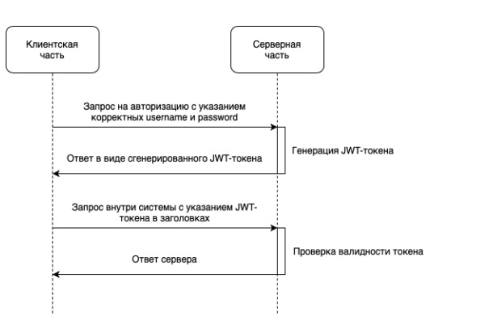
Выбор архитектурных решения
Г. Д. Калинин, ВКР «Сервис для поддержки образовательного процесса по дисциплине «Исследование операций»»
<номер>

Slide 12
Используемые алгоритмы
Для реализации генерации и решения задач линейного программирования были написаны/доработаны следующие методы и алгоритмы:
Алгоритм Грэхема, для генерации задач линейного программирование
Генерация задач для задач, решаемых симплекс-методом и методом Гомори программирование с использованием треугольной пирамиды
Методы генерации задач динамического программирования
Алгоритм решения задачи линейного программирования с использованием симплекс-метода
Алгоритм решения целочисленной задачи линейного программирования с использованием метода Гомори
Алгоритмы-стратегии для решения задачи Джонсона, задачи распределения инвестиций и задачи о замене оборудования
Г. Д. Калинин, ВКР «Сервис для поддержки образовательного процесса по дисциплине «Исследование операций»»
<номер>

Slide 13
ОПИСАНИЕ ВЫБРАННЫХ АЛГОРИТМОВ
Реализованные алгоритмы генерации задач описаны в главе 2 ВКР, потому, здесь пройдёмся поверхностно по каждому.
Алгоритм Грэхема используется для построения выпуклого многоугольника – если в рамках генерации задачи линейного программирования выбрать незамкнутую фигуру, решений может оказаться бесконечное количество. В качестве целевой функции выбирается случайная прямая, находятся уравнения прямых и выбирается случайная точка внутри области, которая подставляется в каждое из уравнений, с учётом знака неравенств.
Для генерации задач, решаемых с помощью симплекс метода в трёхмерном пространстве выбираются 3 точки, находящихся на осях, и ещё одна, не принадлежащая ни одной из осей. После построение уравнений плоскости, рассчитываются знаки неравенств, с помощью промежуточных точек между вершинами, а целевой функцией выступает случайная точка построенной пирамиды.
Для генерации задач, решаемых с помощью метода Гомори (т.е. оптимизация до целочисленных значений) выбираются 2 точки на осях с целочисленными координатами, 1 в начале координат, и 1 точка с вещественной координатой, и целевая функция берётся из координаты вещественной вершины путём умножения. Таким образом, задача всегда пройдёт минимум 1 цикл упрощения.
Г. Д. Калинин, ВКР «Сервис для поддержки образовательного процесса по дисциплине «Исследование операций»»
<номер>

Slide 14










Технологии и инструменты реализации
Г. Д. Калинин, ВКР «Сервис для поддержки образовательного процесса по дисциплине «Исследование операций»»
<номер>

Slide 15
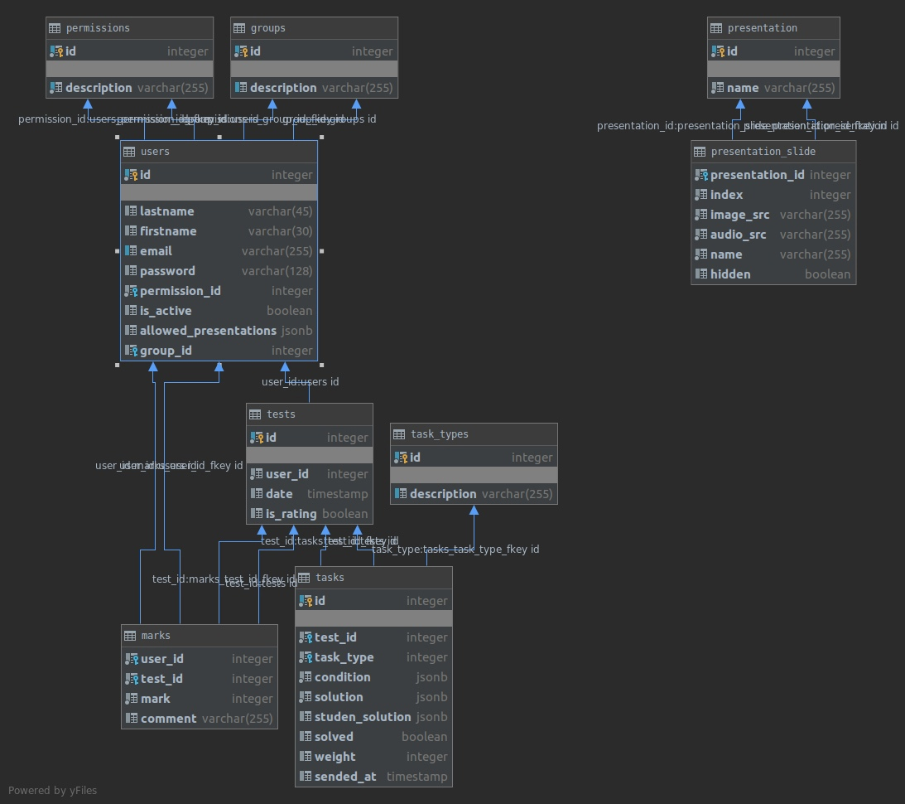
Реализация
Г. Д. Калинин, ВКР «Сервис для поддержки образовательного процесса по дисциплине «Исследование операций»»
<номер>

Slide 16
Основные результаты практики
В процессе практики было выполнено:
Проведён анализ предметной области
Проведён обзор существующих аналогов
Выбраны архитектурные решения для разработки сервиса
Выбран технологический стек
Спроектирована архитектура приложения
Разработаны и описаны основные процессы в виде диаграммы прецедентов
Выбраны и разработаны алгоритмы генерации и решения задач линейного и динамического программирования
Спроектирована база данных сервиса
Реализована сервисная часть сервиса на 80%
Спроектирована клиентская часть сервиса, реализована на 40%
Текст ВКР подготовлен на 80%
Г. Д. Калинин, ВКР «Сервис для поддержки образовательного процесса по дисциплине «Исследование операций»»
<номер>

Slide 17
Готовность текста ВКР
Готовность текста ВКР:
Глава 1: 100%
Глава 2: 70%. Необходимо дописать алгоритмы, используемые для решения задач.
Глава 3: 40%. Необходимо добавить структуру кода серверной и клиентской части после окончания разработки, а также реализацию алгоритмов из главы 2.
Приложение А (Техническое задание): 100%
Приложения Б, В и Г не выполнены
Г. Д. Калинин, ВКР «Сервис для поддержки образовательного процесса по дисциплине «Исследование операций»»
<номер>

Slide 18
Ожидаем от ВКР
Основная практическая значимость работы – использование в рамках дисциплины «Исследование операций». Сервис разрабатывается под руководством лектора дисциплины Жуковой Галины Николаевной.
Г. Д. Калинин, ВКР «Сервис для поддержки образовательного процесса по дисциплине «Исследование операций»»
<номер>

Slide 19
Список использованных источников
Про токены, JSON Web Tokens (JWT), аутентификацию и авторизацию. Token-Based Authentication(JWT) [Электронный ресурс]. – Режим доступа : https://gist.github.com/zmts/802dc9c3510d79fd40f9dc38a12bccfc, свободный.
How to structure your back-end application [Электронный ресурс] / N. Gerritsen. — Электрон. журн. — 2015. — Режим доступа: https://wecodetheweb.com/2015/05/28/how-to-structure-your-back-end-application/, свободный
React.js Documentation [Электронный ресурс]. – Режим доступа : https://reactjs.org/docs/hello-world.html, свободный
React Redux. [Электронный ресурс]// URL: https://react-redux.js.org (Дата обращения: 18.02.2021, режим доступа: свободный)
PostgreSQL, the world's most advanced open source database [Online] Available: https://www.postgresql.org/ [Accessed Apr. 22, 2021]
SQLAlchemy - Python SQL toolkit and Object Relational Mapper that gives application developers the full power and flexibility of SQL [Online] Available: https://www.sqlalchemy.org/ [Accessed Apr. 22, 2021]
Flask-SQLAlchemy extension for Flask that adds support for SQLAlchemy to your application [Online] Available: https://flask-sqlalchemy.palletsprojects.com/en/2.x/ [Accessed Apr. 22, 2021]
Matousek, Jiri. Understanding and Using Linear Programming. Springer, 2006.
Winston, Wayne L. Operations Research Applications and Algorithms. 4th ed., Boston, Thomson/Brooks/Cole, 2004.
Bellman, Richard. Dynamic Programming. Dover Publications, 2003.
I.A. Posov. “Automated task generation.” Computer tools in education, №1, pp. 54–62, 2007
M. Fridenfalk. “System for Automatic Generation of Examination Papers in Discrete Mathematics.” International Association for Development of the Information Society, pp. 365–368, 2013.
Г. Д. Калинин, ВКР «Сервис для поддержки образовательного процесса по дисциплине «Исследование операций»»
<номер>

Slide 20

Спасибо за внимание!
Калинин Глеб Дмитриевич
gdkalinin@edu.hse.ru
СЕРВИС ДЛЯ ПОДДЕРЖКИ УЧЕБНОГО ПРОЦЕССА ПО ДИСЦИПЛИНЕ «ИССЛЕДОВАНИЕ ОПЕРАЦИЙ»
ФКН, ОП Программная инженерия
Имя Отчество Фамилия
Название темы ВКР
Москва, 2021
<номер>

